Slide 1
HACCP_툴바공통
Toolbar 권한관리 공통
2020-12-09 -01
조형진

Slide 2
T000201N01.00.00
Version | 일자 | 변경구분 | 변경상태 | 작성자 | 변경 내용
Ver.00.00 | 2020.10.22 | 최초작성 | 완료 | 조형진 | 웹배포 정의서
Ver.00.00 | 2020.12.09 | 최초작성 | 완료 | 조형진 | 최종 수정본

Slide 3
1. 툴바 설정 소스
1.1 툴바공통 소스 설명
1.2 툴바 설정 소스
2. 공통 툴바 (SetToolbar)
2.1 설정 요약
2. 2 페이지 호출 방법
2. 3 페이지 호출 방법(샘플)
3. 버튼권한 설정(is~매서드)
3. 1 버튼권한 설정(is~매서드)
3. 2 페이지 호출 방법(샘플)

Slide 4
1. 툴바 설정 소스

Slide 5
1.1 툴바공통 소스 설명
툴바 권한처리 코드는 페이지의 어떤곳에서도 호출가능하며 화면상 툴바가 필요한곳에 계속 삽입가능
기존 MVC 에서 지원하는 Html helper 클래스에, 확장매서드로 추가함으로써.
개발자는 별도의 class 선언이나 변수선언이 필요없음
툴바 이외의 객체에 권한처리 필요한경우 타 확장매서드를 사용할수 있음 => Html helper class의 isAuth~ 로 붙인 확장매서드를 사용가능
ICON라이브러리
https://js.devexpress.com/DevExtreme/Guide/Themes_and_Styles/Icons/#Built-In_Icon_Library

Slide 6
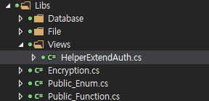
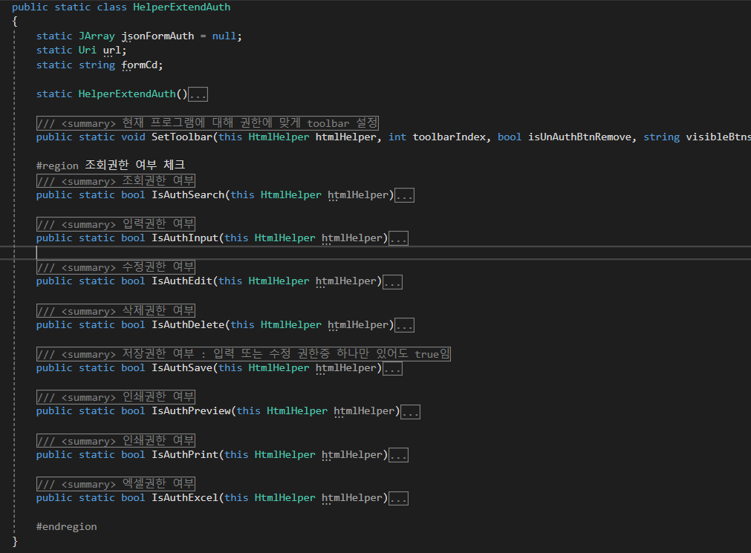
1.2 툴바 설정 소스
HelperExtendAuth.cs : Html helper 확장 매서드 지정

Slide 7
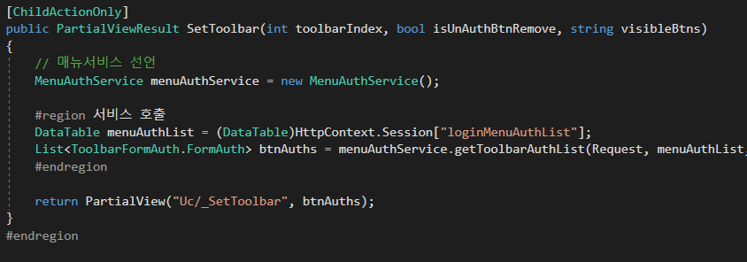
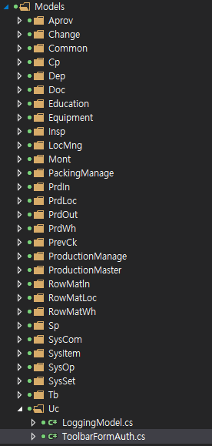
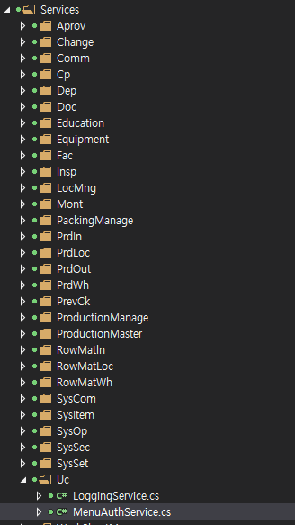
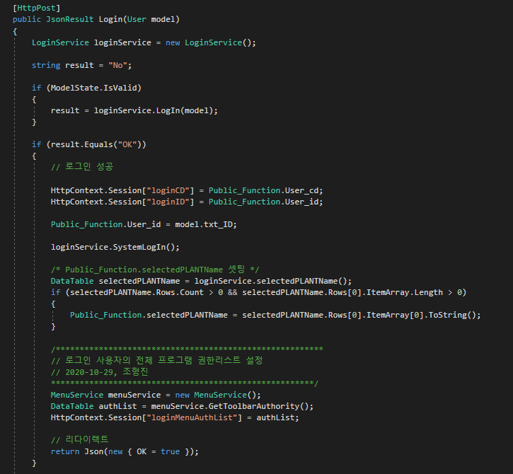
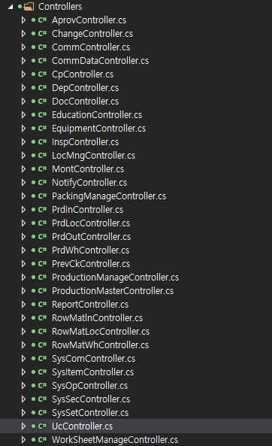
1.2 툴바 설정 소스
툴바설정 class
① Model 클래스
Uc(UserController) 의 SetToolbar 매서드호출
② Service 클래스
③ Controller 클래스
로그인시, 전체 프로그램의
권한리스트를 설정한다.,

Slide 8
2. 공통 툴바 (SetToolbar)

Slide 9
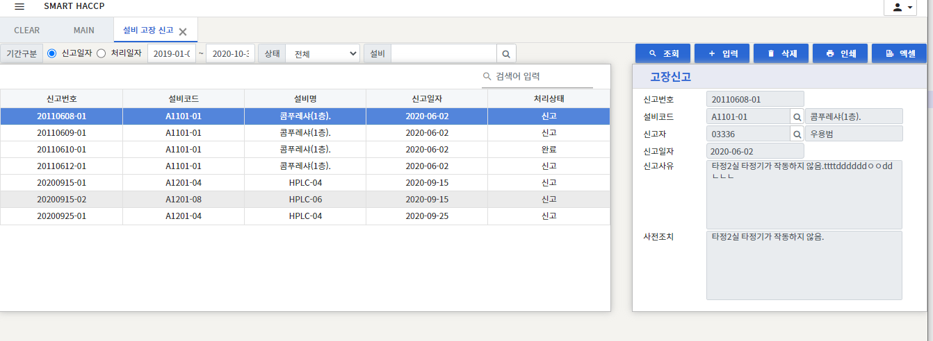
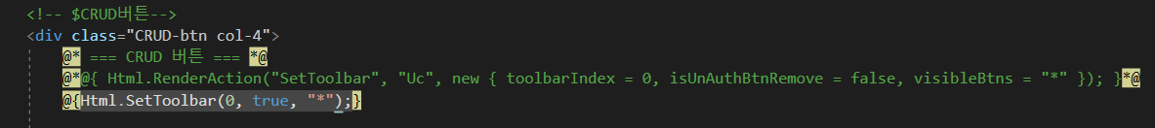
2.1 설정 요약
코드한줄로, 공통툴바 설정처리

Slide 10
2. 2 페이지 호출 방법
public static void SetToolbar(this HtmlHelper htmlHelper, int toolbarIndex, bool isUnAuthBtnRemove, string visibleBtns )
매서드 파라미터 정의
1. toolbarIndex : 화면에 툴바가 여러개 있을때 index를 지정
(1) 화면에 툴바 하나인경우 -> 0을 지정함
(2) 화면에 툴바 두개이상 -> 1이상의 값을 지정, index는 _(숫자)로 만들어지며
Id와 onclick 펑션명에 index가 붙음.
2. isUnAuthBtnRemove : 권한이 없는경우에만 버튼을 삭제할지 여부
(1)true : 버튼 삭제
(2)false : 버튼 비활성
3. visibleBtns
: 출력할 버튼 리스트 지정(세미콜론(;)으로 버튼 구분, 전체출력 이면 *로 표기
두가지 표현식 모두가능 => 2번째 식은 첫번째 식을 모듈화 한것
@{Html.RenderAction("SetToolbar", "Uc", new { toolbarIndex = 0, isUnAuthBtnRemove = false, visibleBtns = "*" }); }
@{Html.SetToolbar(0, true, "*");}

Slide 11
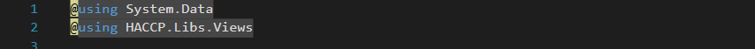
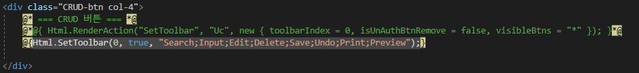
2. 3 페이지 호출 방법(샘플)
① Views 라이브러리 Import
② CRUD버튼 toolbar 호출
: 권한있는 버튼중 필요한 버튼만 노출할때.
③ CRUD버튼 toolbar 호출
: 권한있는 버튼중 모든 버튼 출력

Slide 12
3. 버튼권한 설정(is~매서드)

Slide 13
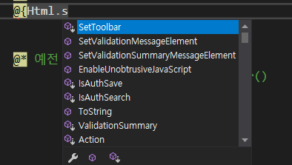
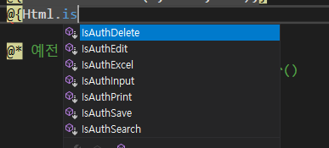
3. 1 버튼권한 설정(is~매서드)
1. SetToolbar 매서드
2. IsAuth~ 매서드
툴바영역이 아닌, 버튼별로 권한 처리가 필요시,
위의 매서드를 이용하여, 개별처리한다.

Slide 14
3. 2 페이지 호출 방법(샘플)
@{ if (Html.IsAuthDelete())
{
<input type="button" value="삭제" />
}
if (Html.IsAuthSave())
{
<input type="button" value="저장" />
}
if (Html.IsAuthPrint())
{
<input type="button" value="인쇄" />
}
}

Slide 15
1. 번호 그룹
3. 설명 그룹
①
②
③
④
⑤
⑥
⑦
⑧
⑨
① 프로젝트 생성
: 내용입력
내용입력1 (윤곽선 없음)
2. BOX 그룹
내용입력2 (윤곽선)
② 프로젝트 생성
: 내용입력
내용입력1 (윤곽선 없음)
③ 프로젝트 생성
: 내용입력
내용입력2 (윤곽선)
④ 프로젝트 생성
: 내용입력
⑤ 프로젝트 생성
: 내용입력
⑥ 프로젝트 생성
: 내용입력
⑦ 프로젝트 생성
: 내용입력
⑧ 프로젝트 생성
: 내용입력

